Slide 1
Vizsgamunka
Készítette: Csengery Bálint és Mester Mihály

Slide 2
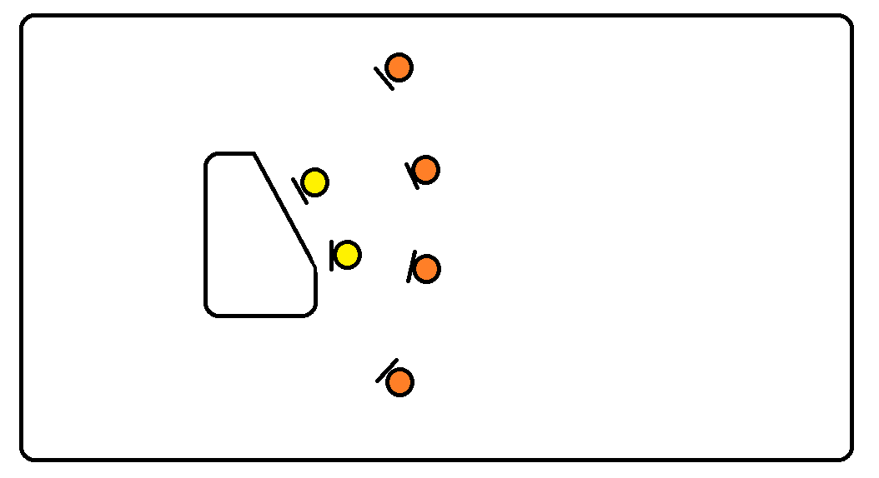
Mikrofonozási terv:
2db AKG C460B
4db Dr-80C nagymembrános.

Slide 3
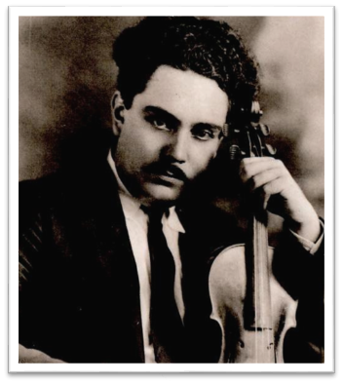
A darab:
Silvestre Revueltas: The night of the Mayas

Slide 4
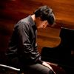
Közreműködött: Sebastian Ramirez

